Slide 1
UVG - CC3057 Bases de datos
Clase 1 – Introducción

Slide 2
El mundo es cada vez más conducido por los datos

Slide 3
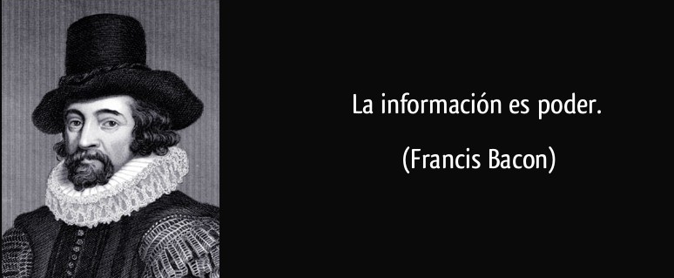

Slide 4



Ejemplos

Slide 5
¿Dónde se encuentra la información?

Slide 6
¿Bases de datos? ¿DBMS?

Slide 7
Esta clase tiene por objetivos:
Diseñar una base de datos normalizada que contenga la información organizada de manera adecuada y de fácil acceso
Utilizar SQL como lenguaje de consulta para gestionar información almacenada en bases de datos
Diseñar y construir sistemas de aplicación de bases de datos
Estudiar cómo funcionan los sistemas gestores de bases de datos y los principios en que se fundamentan

Slide 8
Esta clase tiene no por objetivos:
Cómo ser un DBA
Como tunear el desempeño de un SQL Server 2014

Slide 9
Características de las bases de datos
Escalables
Persistentes
Seguras
Multi usuario
Accesibles
Eficientes
Confiables

Slide 10
¿Qué preguntas buscamos abordar?
¿Cómo podemos almacenar y organizar grandes cantidades de información?
Construyendo herramientas y estructuras de datos para proveer e indexar eficientemente los datos
¿Cómo podemos consultar (query) eficientemente la información?
Definiendo lenguajes de alto nivel que se traduzcan en operaciones sobre las estructuras de datos
¿Cómo podemos actualizar los datos de manera confiable?
Manejando accesos concurrentes a medida que los datos se leen y escriben

Slide 11
¿Qué aplicaciones tiene el estudio de bases de datos?
Aplicaciones de software
Apps móviles, cloud based applications, machine learning, big data
Por medio de lenguajes de programación y frameworks
Data analytics
Inteligencia de negocios, data science, modelamiento predictivo

Slide 12
Acerca de
Ing. Héctor Hurtarte
hahurtarte@uvg.edu.gt
Catedrático horario
Ingeniero de software (CCSS @ UVG 2012)

Slide 13
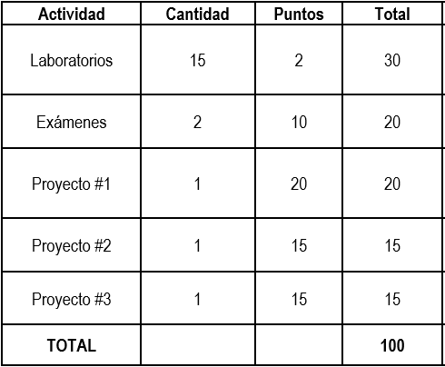
Acerca de
A-113
Martes: 7:00 a 9:30
Viernes: 8:40 a 11:25

Slide 14
Acerca de
An Introduction to Database Systems, 8a Edición, C. J. Date
Database Systems - The complete book, 2a Edición , J. Ullman

Slide 15
El modelo relacional

Slide 16
Entonces, ¿qué es un DBMS?
Es un sistema de software diseñado para almacenar y manejar bases de datos

Slide 17
¿Y qué es una base de datos?
Una (potencialmente gran) colección de datos ingresados
Que se usa para modelar aspectos del mundo real
Que maneja entidades y relaciones

Slide 18
Por ejemplo
Un sistema manejador de contenidos (CMS):
Estudiantes
Cursos
Profesores
Quién estudia qué
Quién imparte qué
Entidades
Relaciones

Slide 19
Modelos de datos
Un modelo de datos es una colección de conceptos utilizados para describir datos
Modelo jerárquico
Modelo orientado a objetos
El modelo relacional es el más usado actualmente (?)
Se fundamenta en el concepto de una relación (mundamente conocido como tabla)
Un esquema (schema) es una descripción de una colección particular de datos, usando el modelo de datos dado
Cada relación en el modelo relacional tiene un esquema que define tipos de datos

Slide 20
Modelando el CMS
Esquema lógico
Estudiantes(e_id: string, nom: string, pro: float)
Cursos(c_id: string, nom: string, cred: int)
Asignaciones(sid: string, cid: string, nota: float)
e_id | nom | pro
101 | Bob | 83.2
123 | Mary | 93.8
Relaciones
c_id | nom | cred
564 | 564-2 | 4
308 | 417 | 2
Estudiantes
e_id | c_id | nota
123 | 564 | 85
Cursos
Asignaciones

Slide 21
Modelando el CMS
Esquema lógico
Estudiantes(e_id: string, nom: string, pro: float)
Cursos(c_id: string, nom: string, cred: int)
Asignaciones(sid: string, cid: string, nota: float)
e_id | nom | pro
101 | Bob | 83.2
123 | Mary | 93.8
Llaves
c_id | nom | cred
564 | 564-2 | 4
308 | 417 | 2
Estudiantes
e_id | c_id | nota
123 | 564 | 85
Cursos
Asignaciones

Slide 22
Otros esquemas
Implementador de DBMS
Esquema físico: describe la organización de datos
Relaciones como archivos individuales
Archivo único con todos los datos
Esquema lógico
Esquema externo (vistas)
Informacion_curso (c_id: string, asignacion: integer)
Se deriva de otras relaciones
DBA
Diseñador de BD
Desarrolador de aplicaciones

Slide 23
Independencia de datos
Las aplicaciones no deben preocuparse de cómo está estructurada y almacenada la data
Independencia lógica: Protección de cambios en la estructura lógica de los datos
¿Tengo que reescribir el app para crear un nuevo campo?
Independencia física:
Protección de cambios en la estructura física de los datos
¿En qué segmentos del disco estará guardada esta tabla?

Slide 24
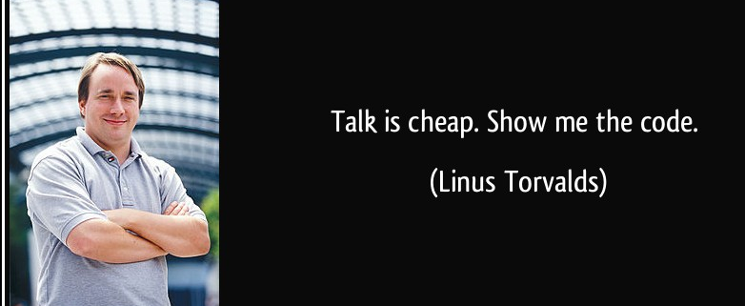

Slide 25
Jupyter
Instalar Python 2.7
python -m pip install jupyter
python -m pip install ipython-sql
jupyter notebook

